Slide 2
Бестактность
МАОУ «Лингвистическая гимназия №3 г. Улан-Удэ»
Алагуева Наталья саяновна

Slide 3
Тактичность (такт, чувство такта, чувство меры; лат. tactus — прикосновение, осязание, чувство)
— умение вести себя в соответствии с принятым этикетом и этическими нормами. Людей с чувством такта называют тактичными.
Тактичность подразумевает не только простое следование правилам поведения, но и умение понимать собеседника и не допускать неприятных для других людей ситуаций.

Slide 4
Бестактность –
Бестактный – лишённый такта, чуткости, чувства приличия. (Толковый словарь Ожегова)
отсутствие чувства такта и меры, неумение человека контролировать свое поведение, управлять своими эмоциями, вести себя в соответствии с этическими нормами

Slide 5
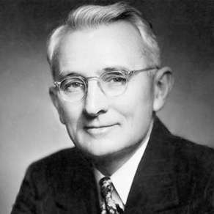
Дейл Карнеги
Американский педагог, лектор, писатель, психолог.
Стоял у истоков создания теории общения, переведя научные разработки психологов того времени в практическую область, разработав собственную концепцию бесконфликтного общения.

Slide 6
«Случай на железнодорожном вокзале»
«В кассу железнодорожного вокзала стояла огромная очередь. Было тесно, душно. Какая то старушка, прося снисхождения к усталым, больным своим ногам, стала объяснять очереди, что ей тяжело стоять и что если нет возражающих, она бы взяла билет без очереди. И, чуть слышно добавила, что она участница войны, но, к сожалению, в спешке во время сборов уложила удостоверение на дно огромной сумки.

Slide 7
«…В очереди поднялся недовольный ропот: «Сидела бы ты бабуся, дома!», «Подумаешь, война – да когда это было, пора и забыть?». Голоса были молоды, раздраженно-дерзки». «Есть удостоверение – вынь и покажи!» – крикнул дюжий парень в джинсах с ног до головы. Вдруг из очереди послышался голос: «Пропустите меня, я с удостоверением». И к окошку кассы двинулся высокий молодой человек. В руке он держал красную книжечку. Верхняя пуговица его пиджака расстегнулась, и стоящие рядом люди увидели звезду Героя. «До какой станции тебе, мать?» – участливо спросил он женщину. И через минуту протянул ей билет».

Slide 8
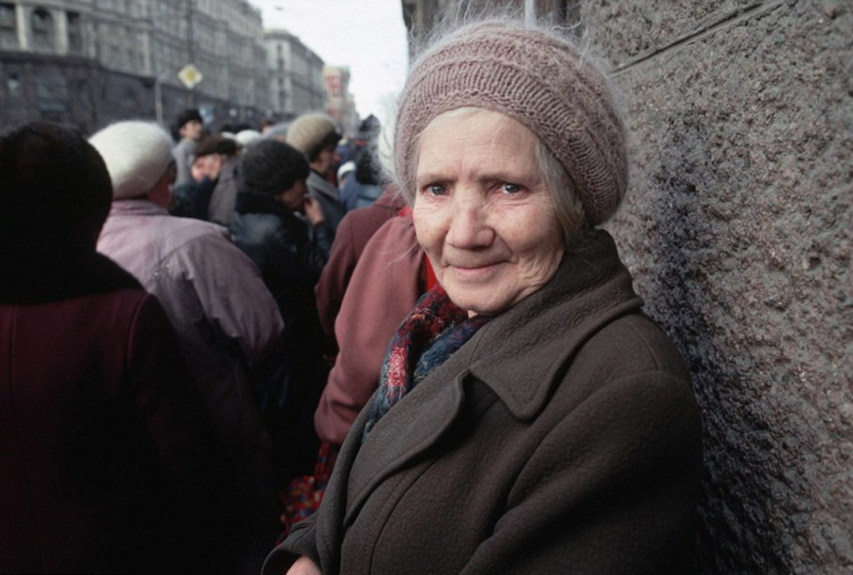
«Когда старая женщина ушла, этот человек вернулся на свое место в очереди. Все молчали. Никто в эту минуту не смел посмотреть друг другу в глаза…»

Slide 9
Группа 1. Вы спешите на важную встречу, опаздываете, вдруг к вам обращается старушка с просьбой помочь ей пройти дорогу. Ваши действия?
Группа 2. Вы решили устроить дискотеку, пользуясь отсутствием родителей дома. Включили на полную катушку музыку. Но вдруг в дверь постучали. Это была бабушка – соседка. Она просит вас прекратить это безобразие. Ваши действия?
Группа 3. Тебя раздражает некто из твоего класса ну просто до невозможности! Ваша реакция.

Slide 10
Например:
Отлично! Ты, как всегда, сделал все отвратительно!
Ты так считаешь? Я подумаю об этом.
С вашими способностями вам лучше всего сидеть дома.
Да, можно и дома, можно и использовать их в деле.
Да, я часто делаю это.

Slide 11
1 группа: « - Нельзя быть такой (таким ) занудой; Ты помешан(а) на опасностях у тебя просто паранойя.
2 группа - У тебя замечательные духи. Уже из коридора чувствуешь запах; - вечно тебе больше всех надо!»

Slide 12
Типичные приемы слушания:
1. Глухое молчание
2. Угу-поддакивание ("ага", "угу", "да-да", "ну", кивание головой и т.п.).
3. Эхо - повторение последних слов собеседника.
4. Зеркало - повторение последней фразы с изменением порядка слов.
5. Парафраз - передача содержания высказывания партнера другими словами.
6. Побуждение - междометия и другие выражения, побуждающие собеседника продолжить прерванную речь ("Ну и...", "Ну и что дальше ?", "Давай-давай" и т п.).
7. Уточняющие вопросы - вопросы типа "Что ты имел в виду, когда говорил "эсхатологический".
8. Наводящие вопросы - вопросы типа "Что-где-когда-почему-зачем", расширяющие сферу, затронутую говорящим, нередко такие вопросы являются по существу уводящими от линии, намеченной рассказчиком.
9. Оценки, советы
10. Продолжения - когда слушающий вклинивается в речь и пытается завершить фразу, начатую говорящим, "подсказывает слова".
11. Эмоции - "ух", "ах", "здорово", смех, "ну-и-ну", "скорбная мина" и пр.
12. Нерелевантные и псевдорелевантные высказывания - высказывания, не относящиеся к делу или относящиеся лишь формально ("а в Гималаях все иначе" и следует рассказ о Гималаях, "кстати о музыке... " и следует информация о гонорарах известных музыкантов).

Slide 13
Используемые источники:
Классный час в 7 классе по теме «Человеческая бестактность». Дубанова О.В.
Толковый словарь Ожегова
Википедия
Правила поведения в школе. Полезные советы и рекомендации для учащихся.
http://ped-kopilka.ru/vs-ob-yetikete/pravila-povedenija-v-shkole-poleznye-sovety-i-rekomendaci-dlja-uchaschihsja.html
Навыки эффективного общения

